Slide 1
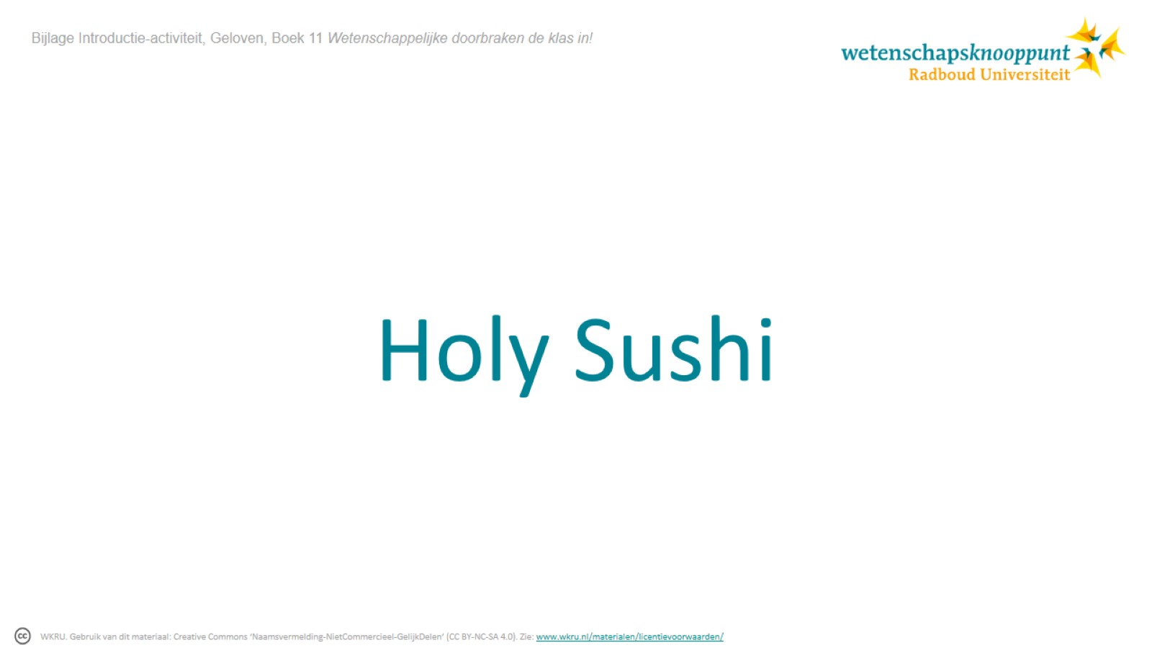
Holy Sushi

Slide 2
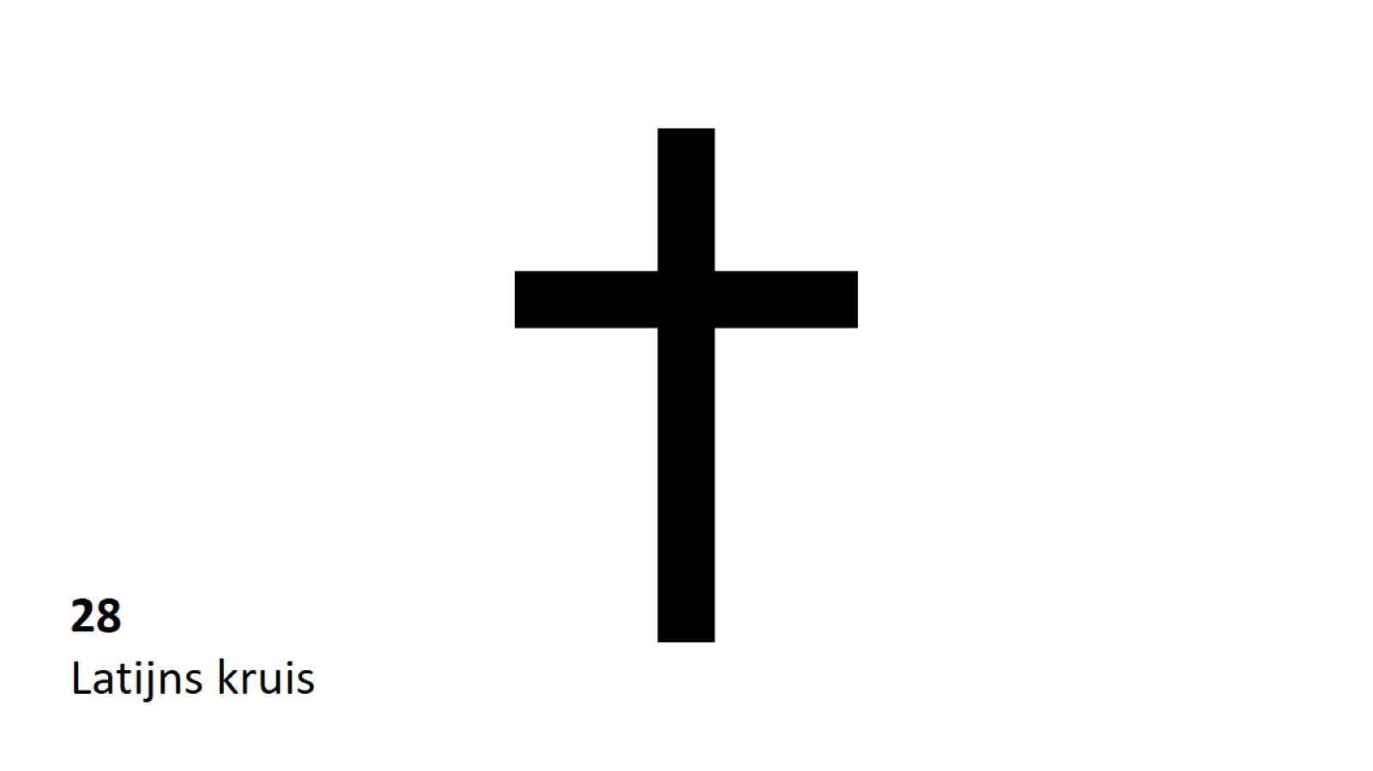
Notes:
Christendom
Latijns kruis (Symbool)
Bron: https://wikikids.nl/Bestand:Christian_Cross_icon.svg

Slide 3
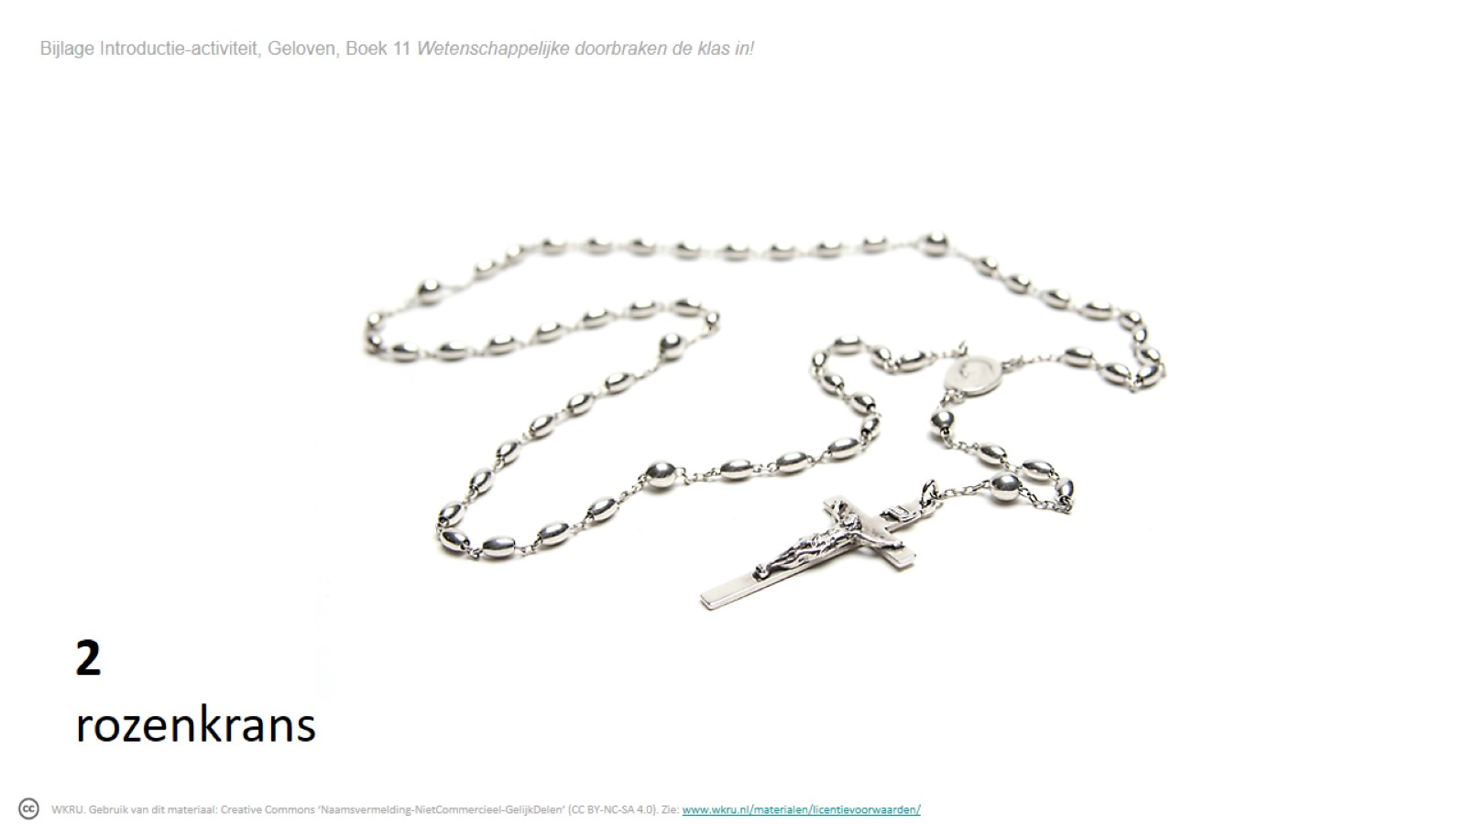
Notes:
Christendom
Rozenkrans of paternoster is een gebedssnoer in gebruik in Rooms-Katholiek christendom.
Bron: https://en.wikipedia.org/wiki/File:SilverRosary.png

Slide 4
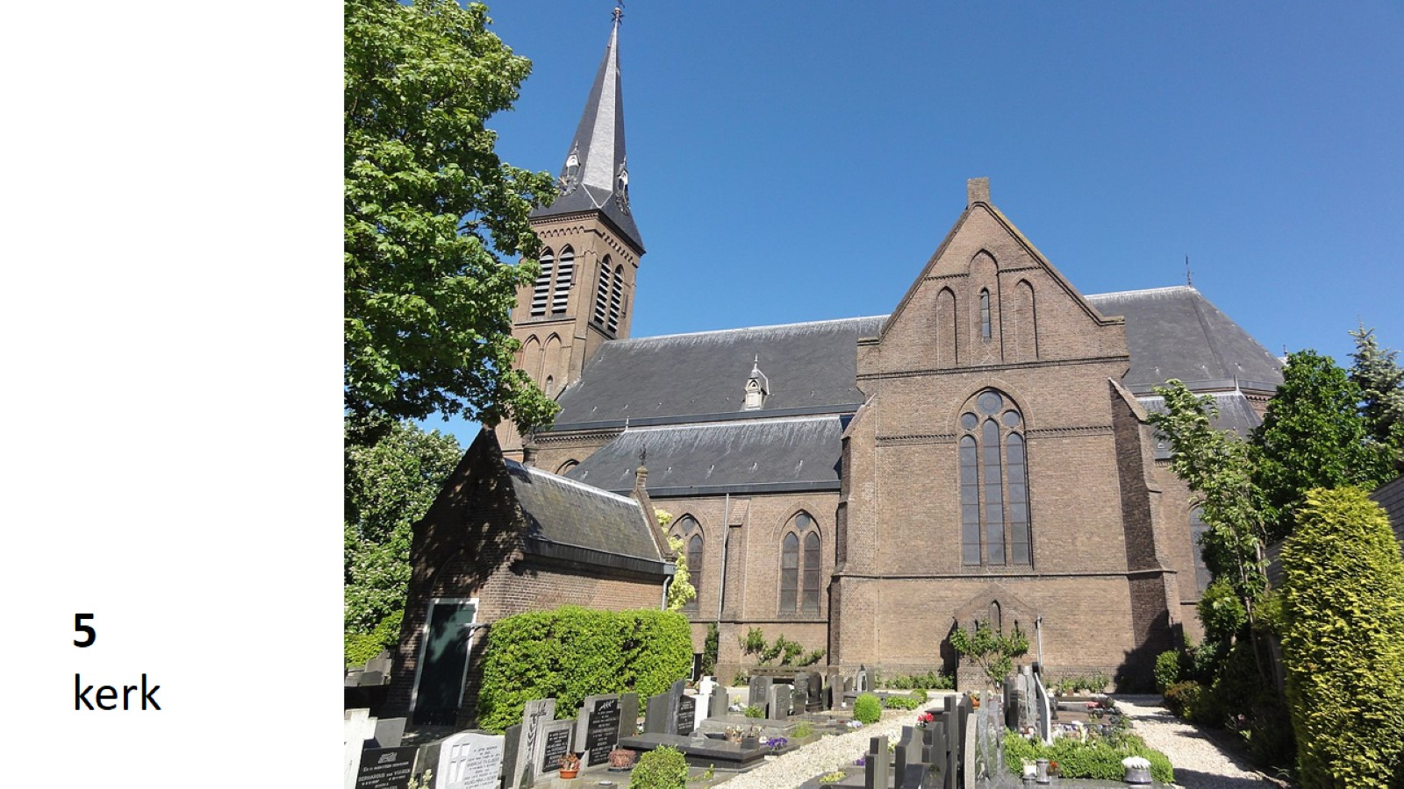
Notes:
Christendom
Een kerk (Lent) is een gebouw waar christenen godsdienstoefeningen houden.
Bron: https://nl.m.wikipedia.org/wiki/Bestand:Lent_Rijksmonument_522954_RK_kerk.JPG

Slide 5
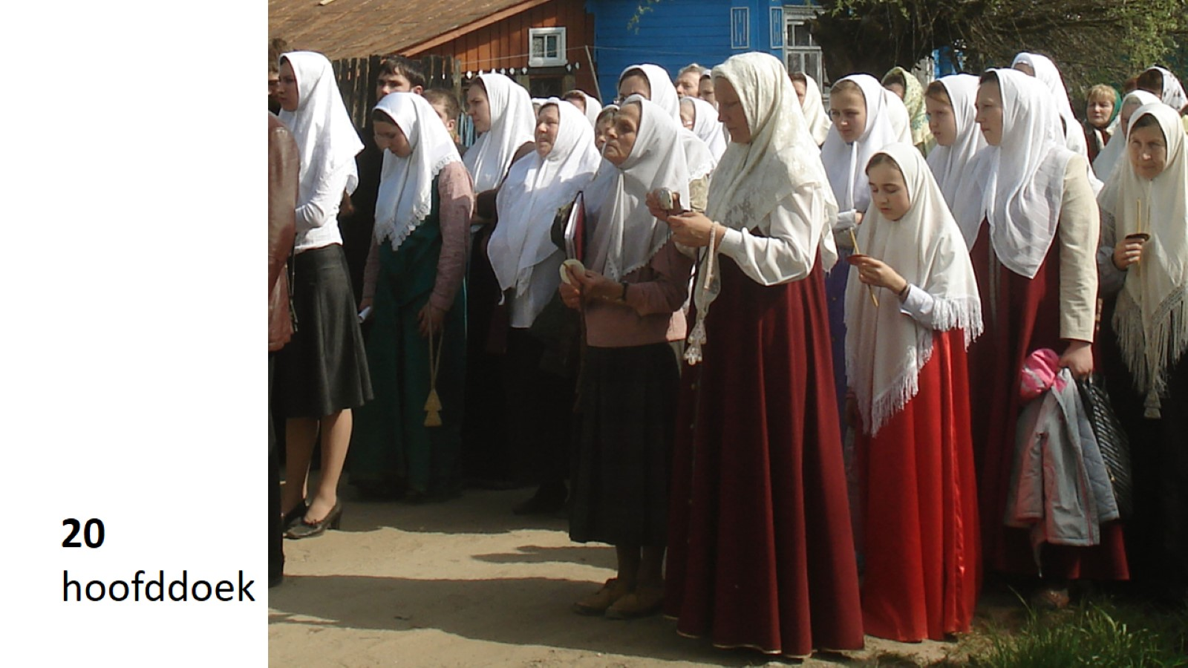
Notes:
Christendom
Hoofddoek. Christendom kent een lange hoofddekselgeschiedenis.
Bron: https://en.wikipedia.org/wiki/File:Te_Deum_Elizarovo_Guslitsa_8484.jpg

Slide 6
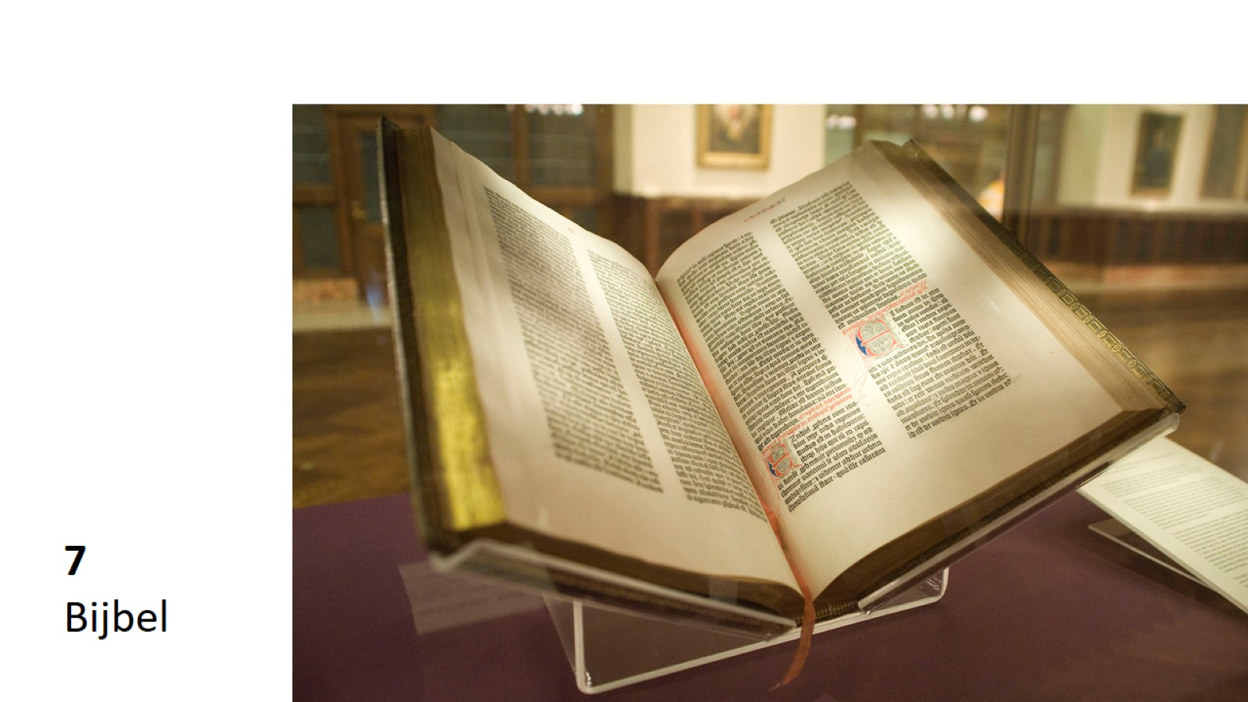
Notes:
Christendom
De Bijbel is het heilige boek van christendom.
Bron: https://commons.wikimedia.org/wiki/File:Gutenberg_Bible,_Lenox_Copy,_New_York_Public_Library,_2009._Pic_01.jpg

Slide 7
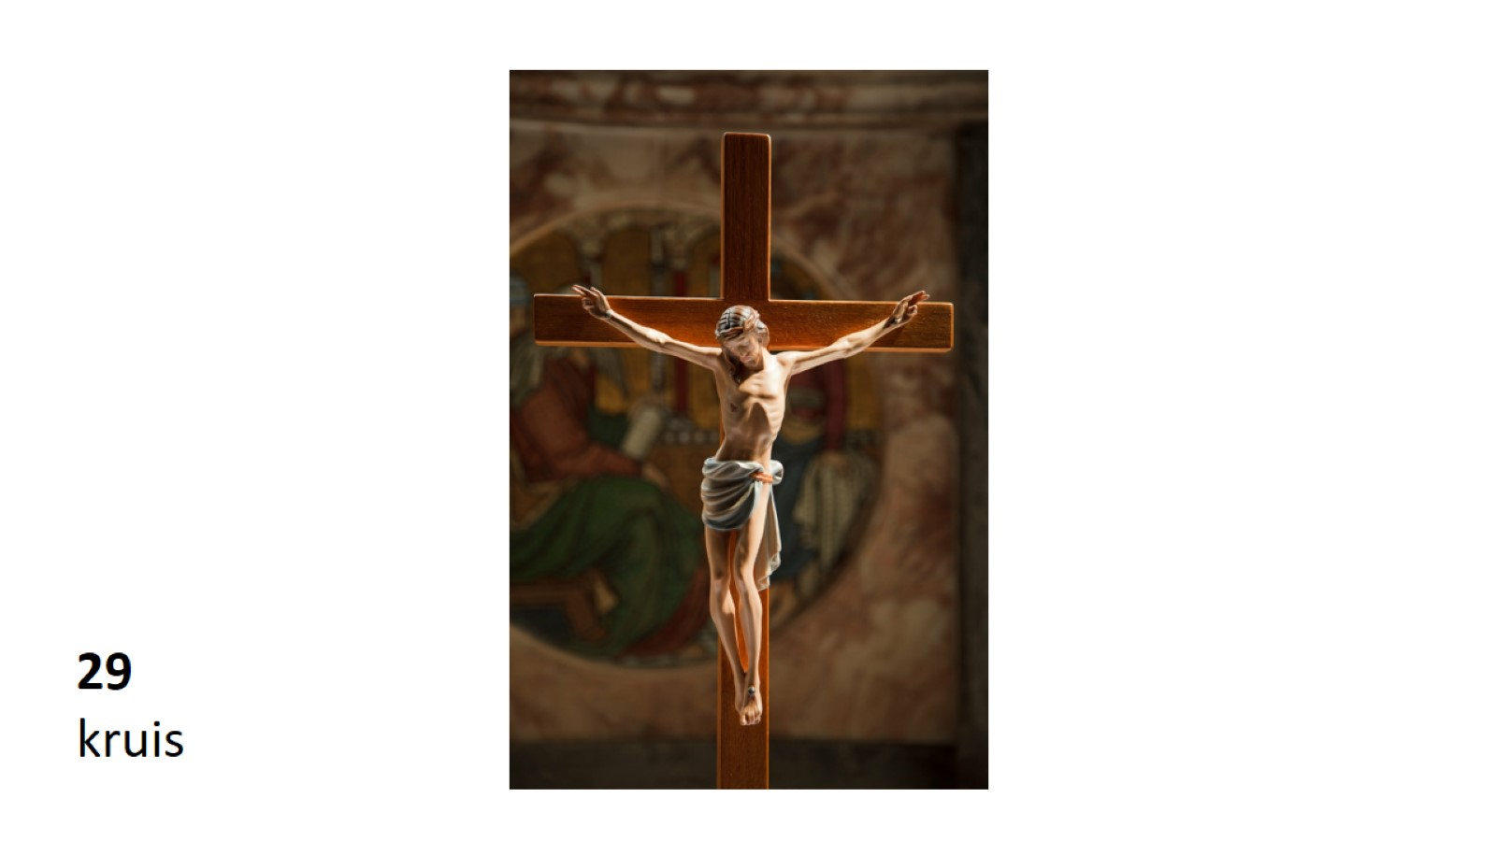
Notes:
Christendom
Het Latijnse kruis geldt als het symbool bij uitstek van christendom.
Bron: https://pixabay.com/nl/photos/katholieke-christus-christendom-2897/

Slide 8
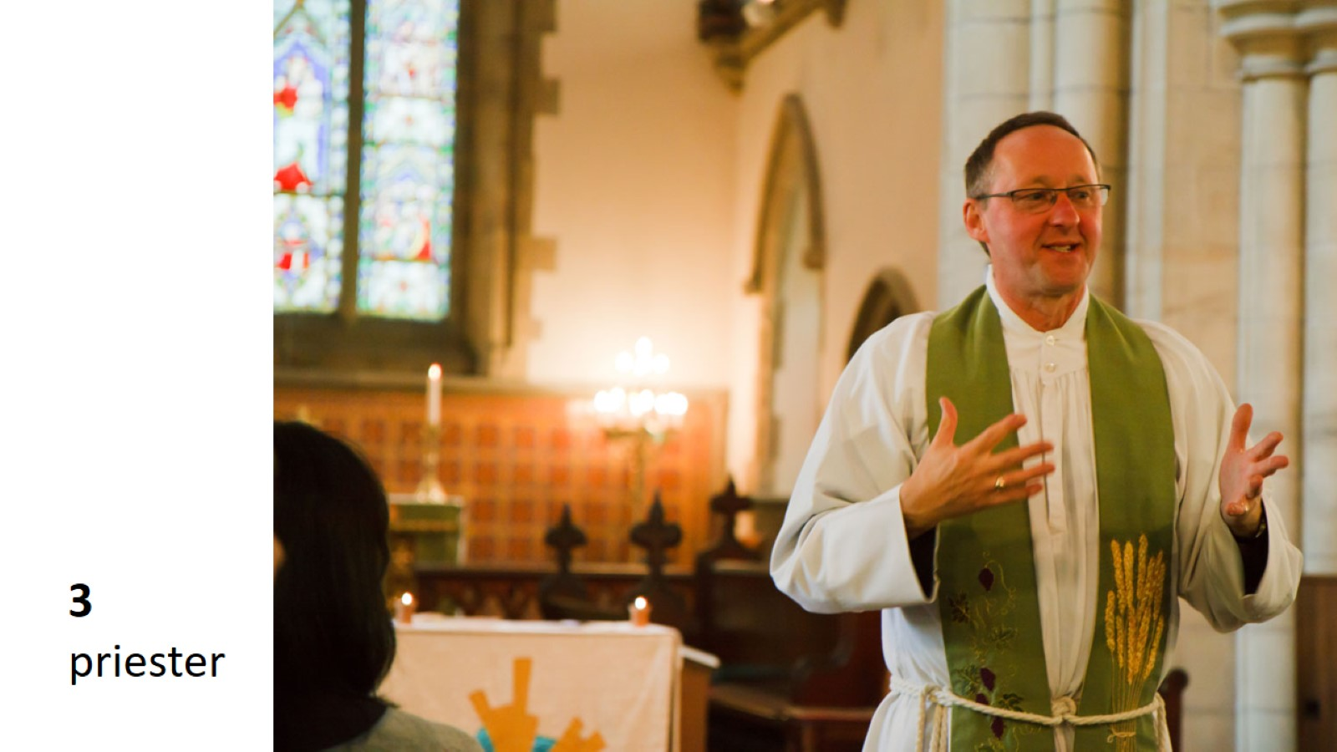
Notes:
Christendom
Een priester is een beambte die als leider of voorganger van katholiek-christelijke diensten optreed.
Bron: https://www.needpix.com/photo/1319321/bible-christian-christianity-church-faith-father-god-holy-male

Slide 9
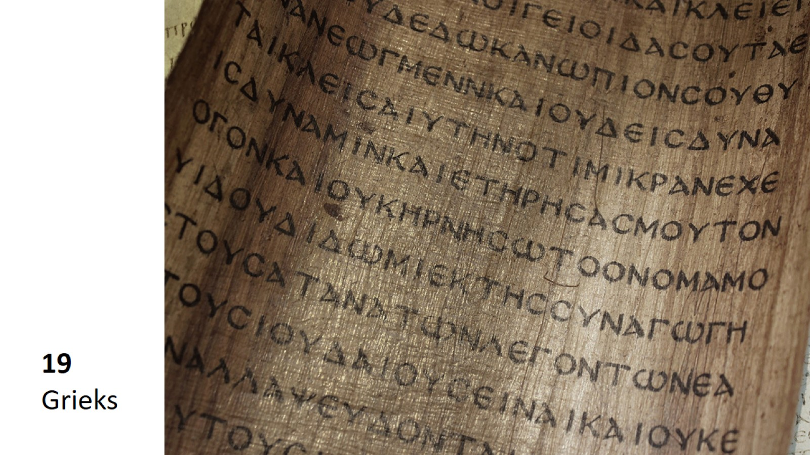
Notes:
Christendom
Oorspronkelijke taal: Grieks
Bron: https://www.scientias.nl/grieks-geschrift-geheime-lessen-jezus-aan-broer-ontdekt/
https://pixabay.com/nl/photos/bijbel-manuscript-papyrus-boek-1679746/

Slide 10
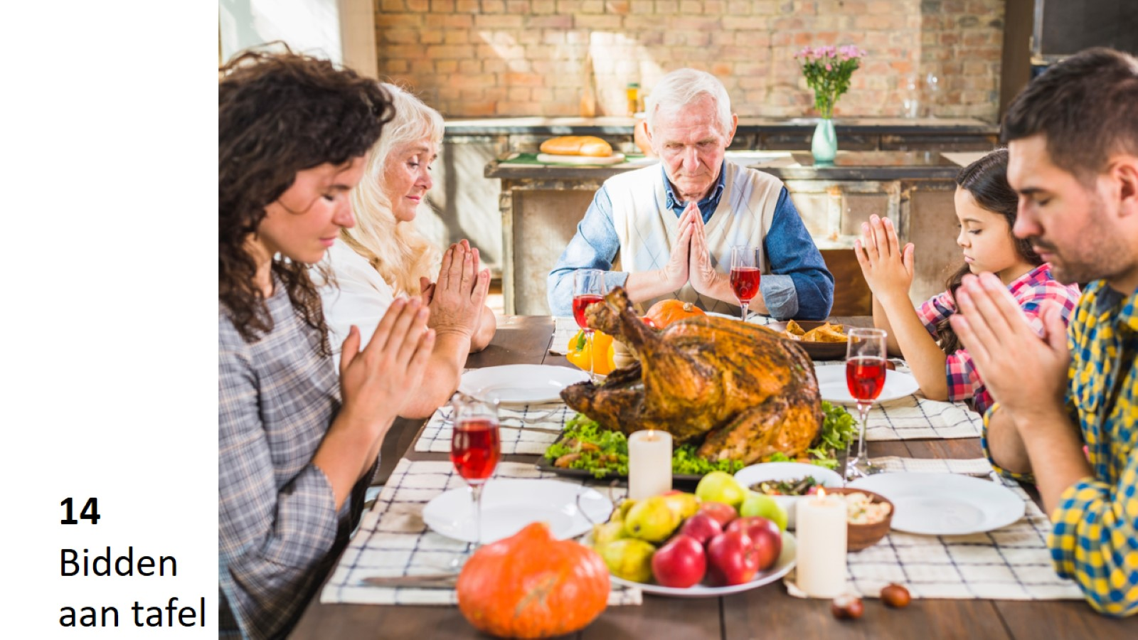
Notes:
Christendom
Bidden aan tafel voor het start van een maaltijd.
Bron: https://nl.freepik.com/vrije-photo/familie-aan-tafel-bidden-voor-de-maaltijd_3180668.htm

Slide 11
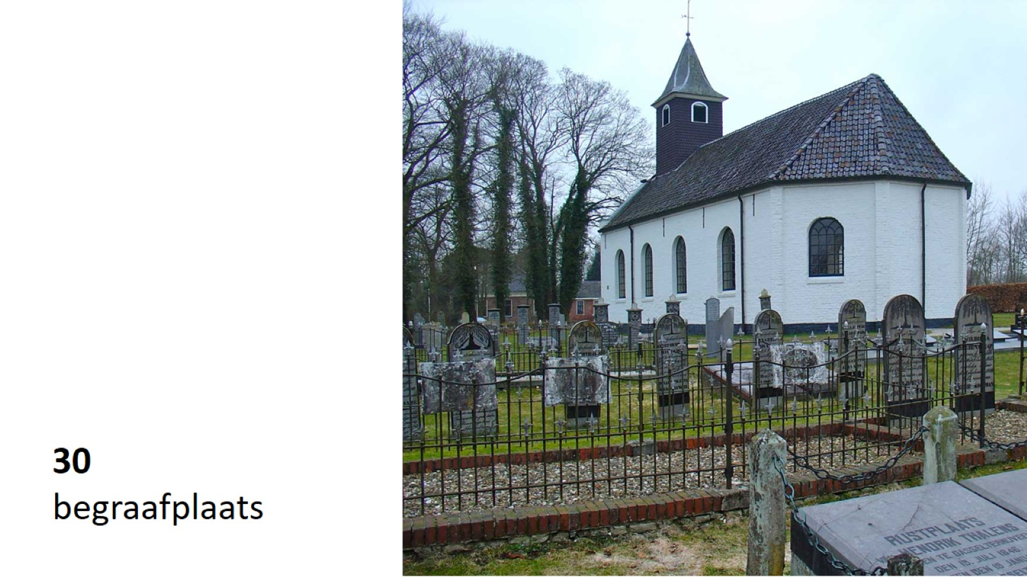
Notes:
Christendom
Een kerkhof is vanuit een historisch perspectief de benaming voor de ruimte rondom een christelijke kerk. Het gebied is veelal doorheen de eeuwen gebruikt als begraafplaats.
Bron: https://commons.wikimedia.org/wiki/File:Kerkhof_Gasselte.jpg

Slide 12
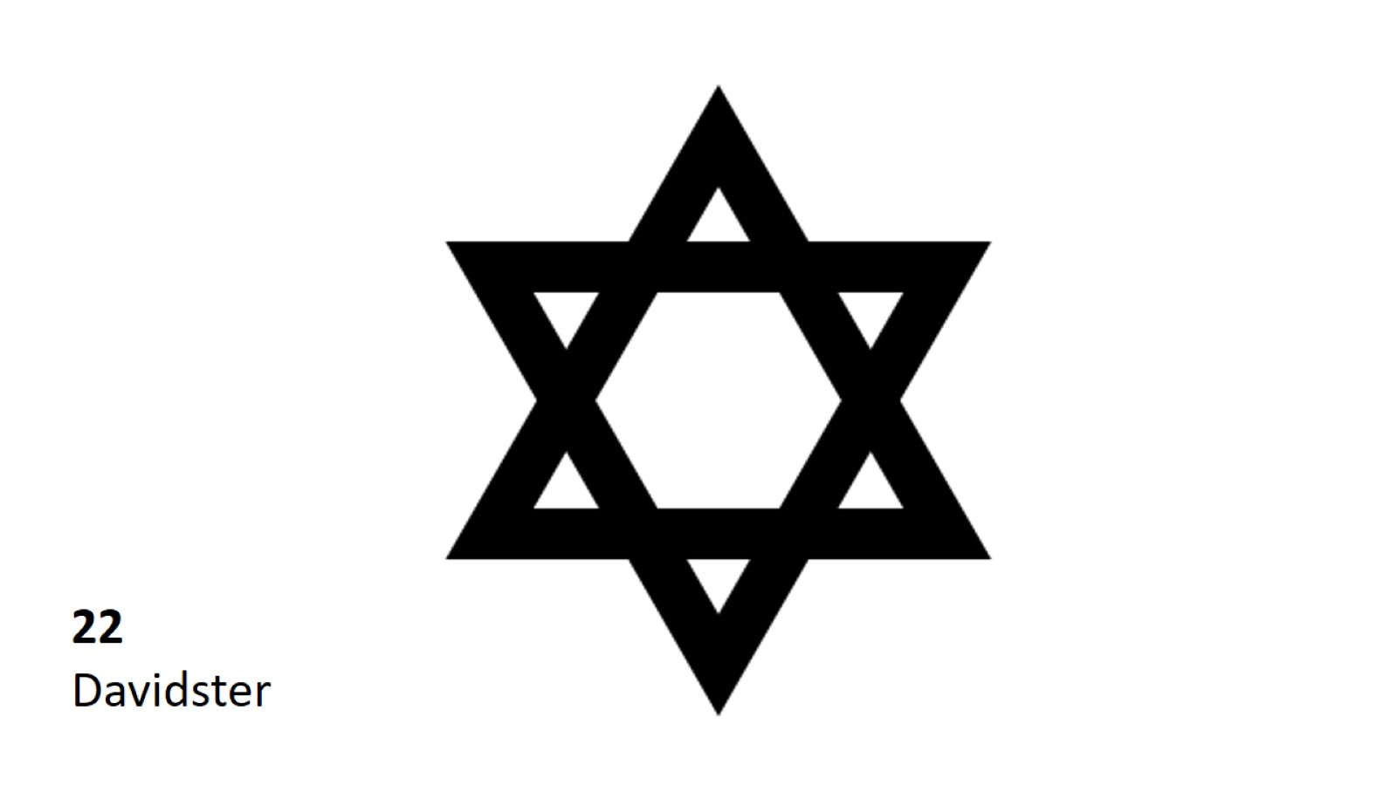
Notes:
Jodendom
Davidster (symbool)
https://nl.m.wikipedia.org/wiki/Bestand:Black_Star_of_David.svg

Slide 13
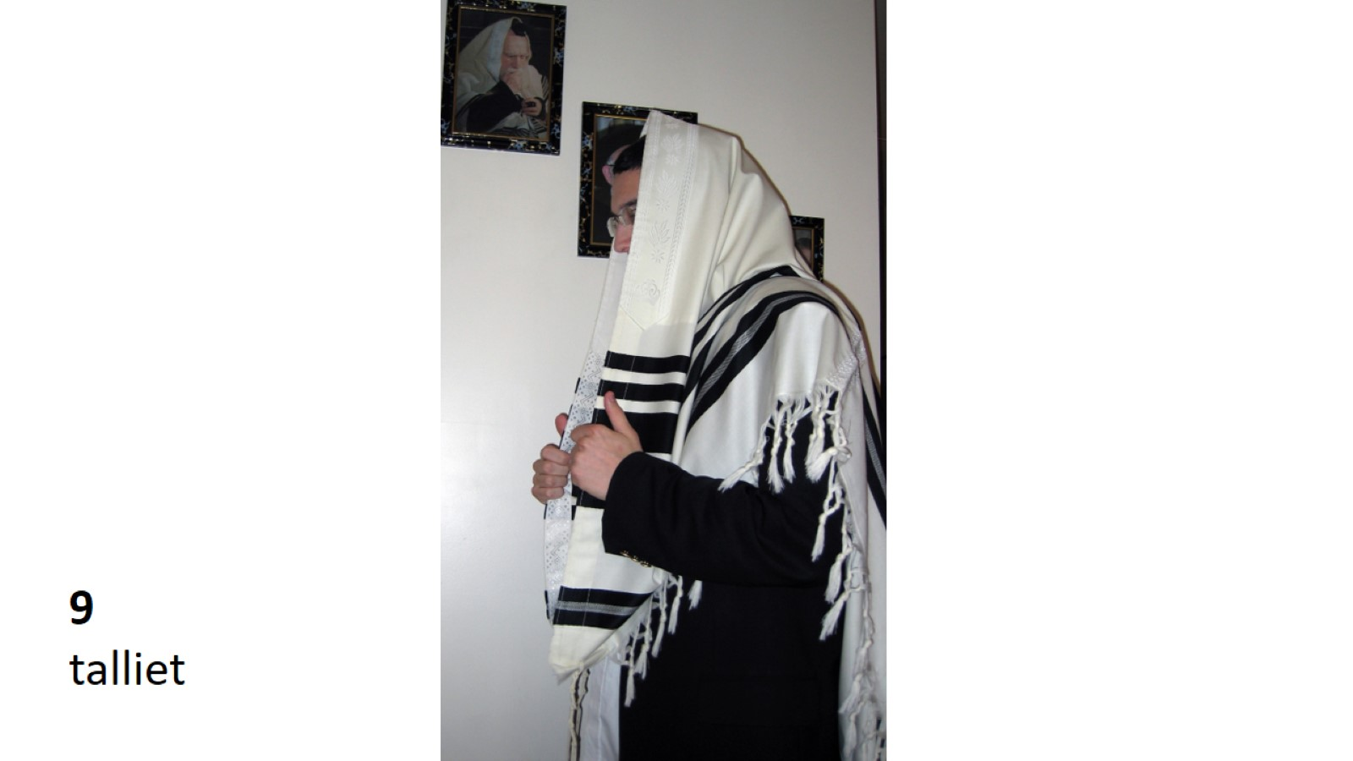
Notes:
Jodendom
Een talliet is een rechthoekig omgezoomd gebedskleed dat door mannen wordt gedragen tijdens het ochtendgebed. Bij sommige liberaal-joodse gemeenten dragen ook vrouwen een talliet.
Bron: https://www.shalomvoorisrael.nl/Menorah-Tallit-/-Talliet.-Een-bijzonder-mooie-gebedssjaal-met-Menorah-design-

Slide 14
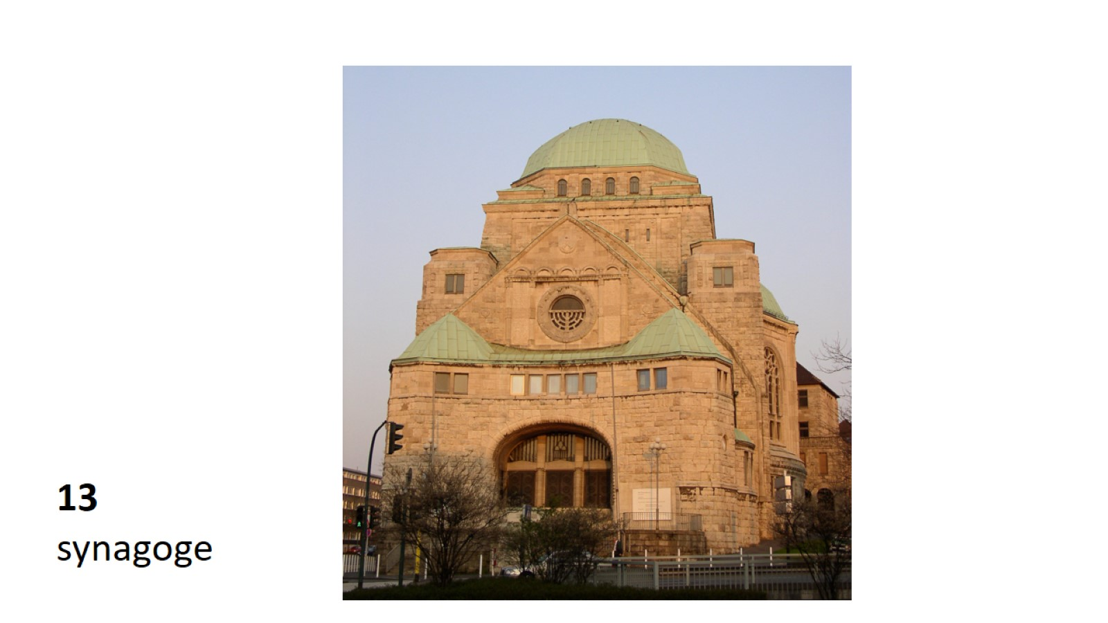
Notes:
Jodendom
Een synagoge is in jodendom een gebeds- en gemeenschapshuis, waar religieuze bijeenkomsten plaatsvinden.
Bron: https://commons.wikimedia.org/wiki/File:Alte_Synagoge_Essen.jpg

Slide 15
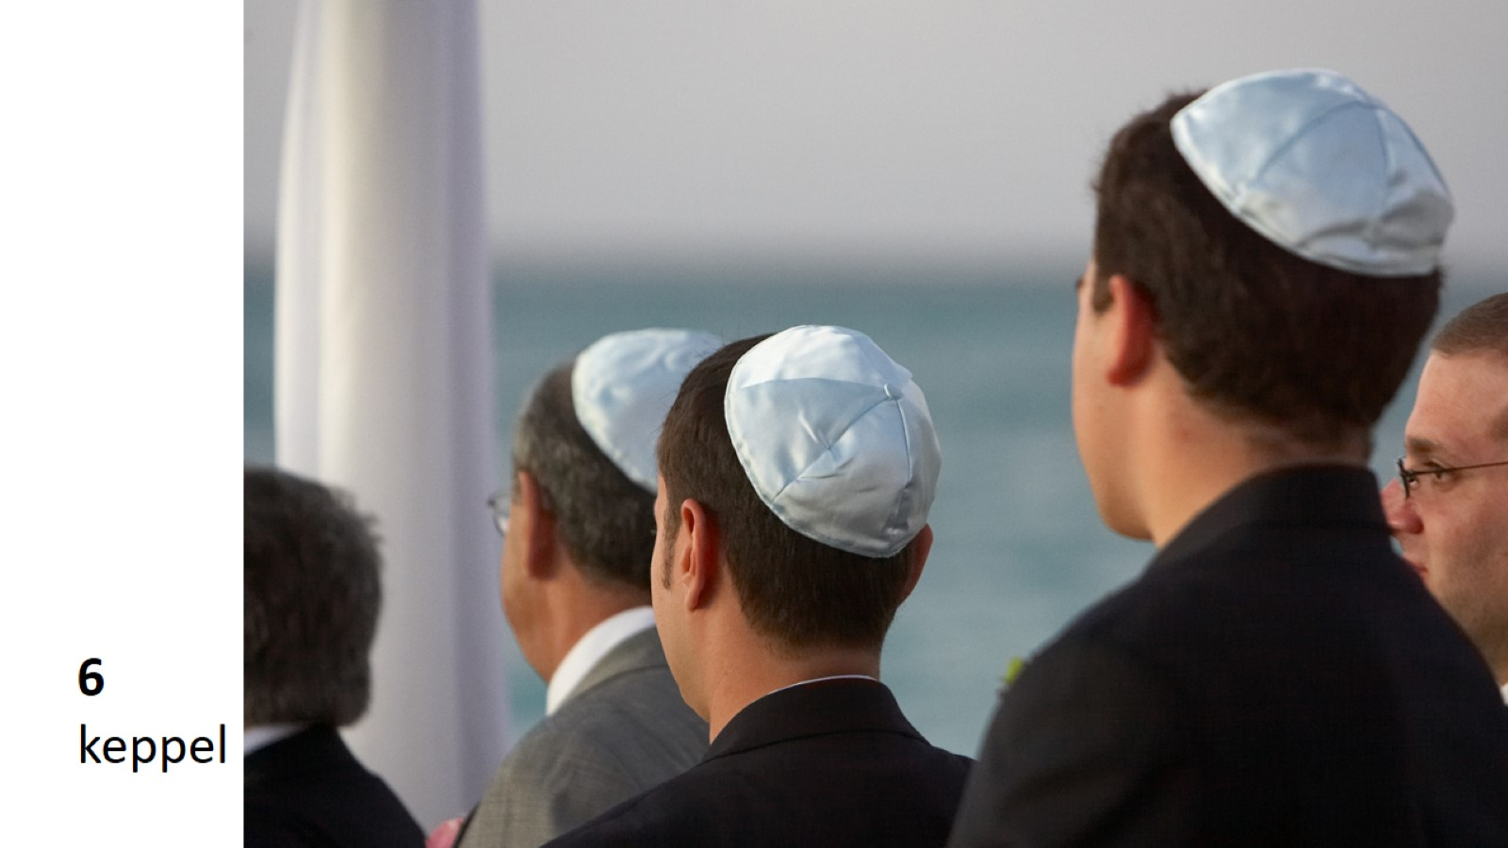
Notes:
Jodendom
Een keppel (ook: kippa) is een hoofddeksel dat traditioneel gedragen wordt door joodse mannen.
Bron: https://commons.wikimedia.org/wiki/File:Casamento_judeu1.jpg

Slide 16
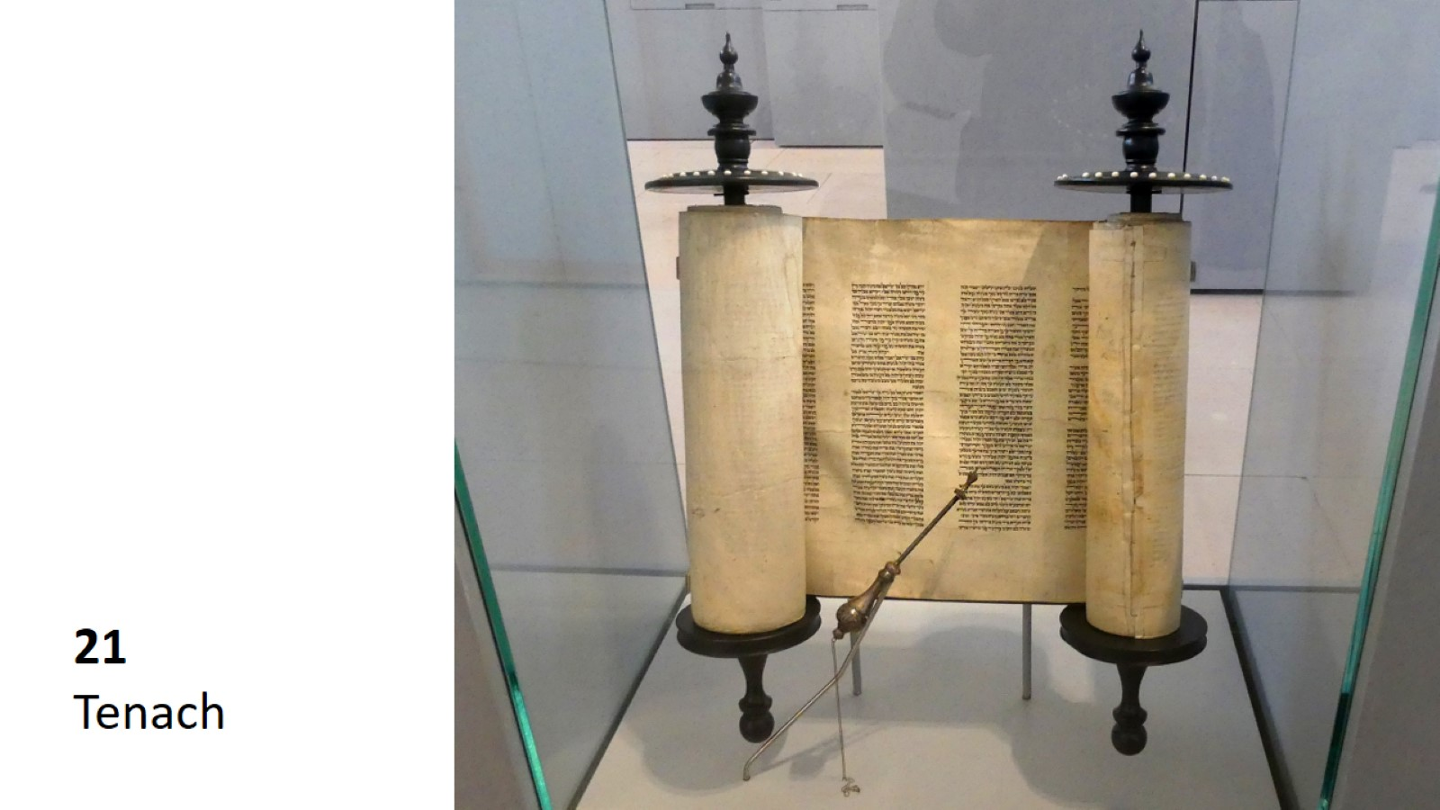
Notes:
Jodendom
De Tenach is het heilige boek van jodendom.
Bron: https://commons.wikimedia.org/wiki/File:Tora-Rolle_aus_der_Synagoge_aus_Groß-Umstadt_im_Hessenpark.jpg

Slide 17
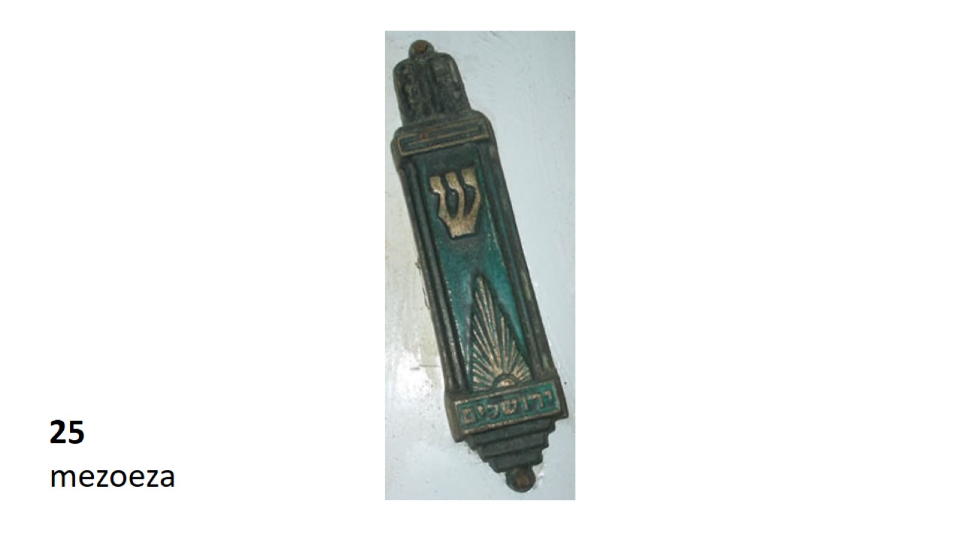
Notes:
Jodendom
Mezoeza is een tekstkokertje dat volgens traditioneel joods gebruik op deurposten wordt aangebracht.
Bron: https://en.wikipedia.org/wiki/File:Mezzuzah1.jpg

Slide 18
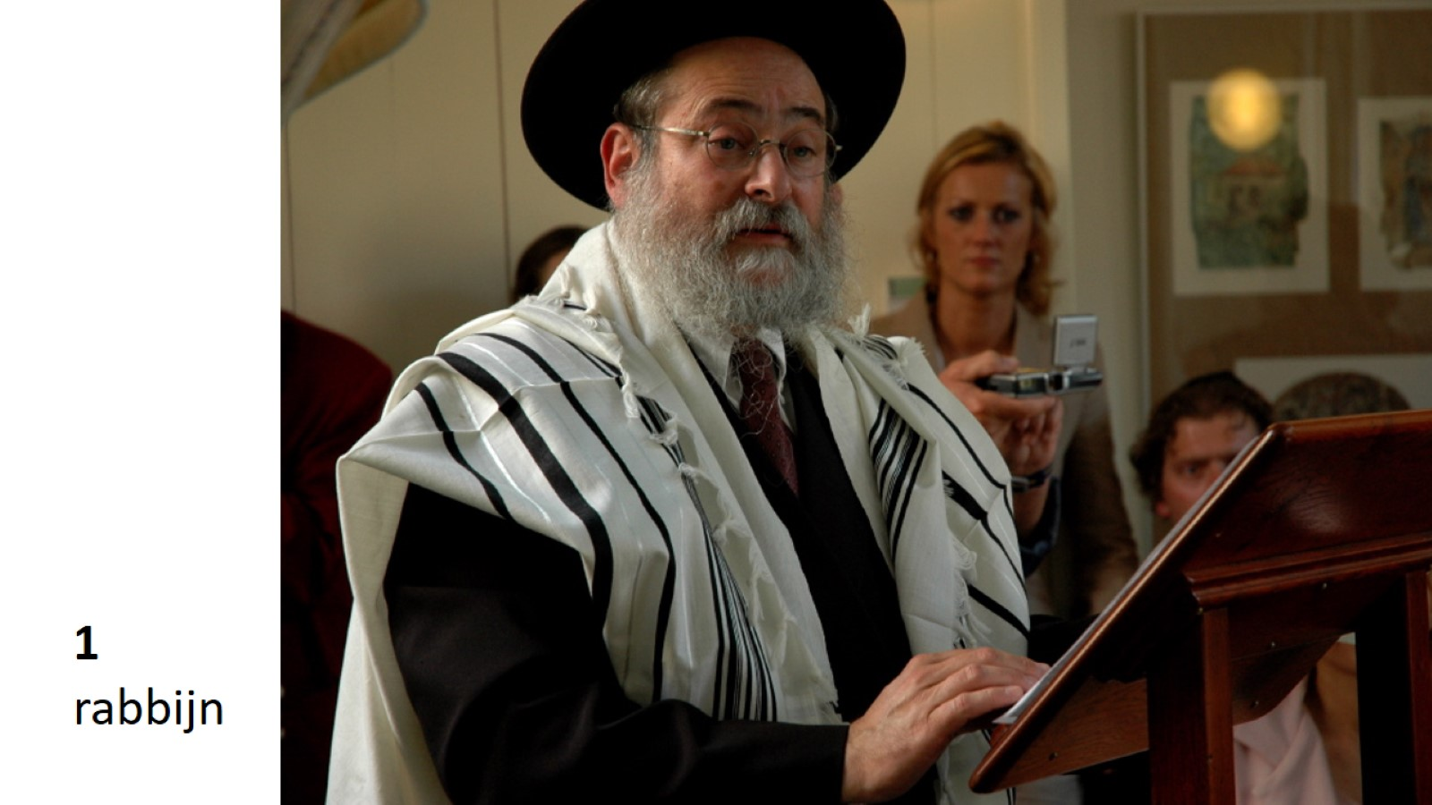
Notes:
Jodendom
Een rabbijn is een joodse geleerde die expert is op het gebied van de halacha, joodse wet. De term rabbijn wordt tegenwoordig algemeen gebruikt om de spirituele leider van een synagoge aan te duiden.
Bron: https://nl.wikipedia.org/wiki/Bestand:Rabbijn_Jacobs_toespraak.jpg

Slide 19
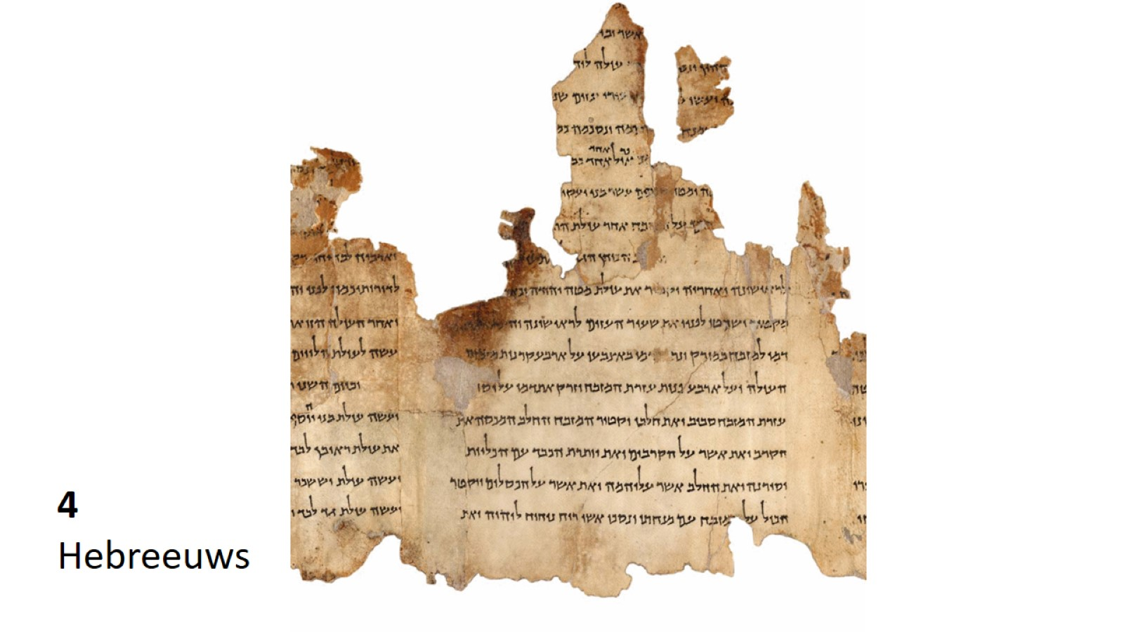
Notes:
Jodendom
Oorspronkelijke taal: Hebreeuws
Bron: https://en.wikipedia.org/wiki/File:Temple_Scroll.png

Slide 20
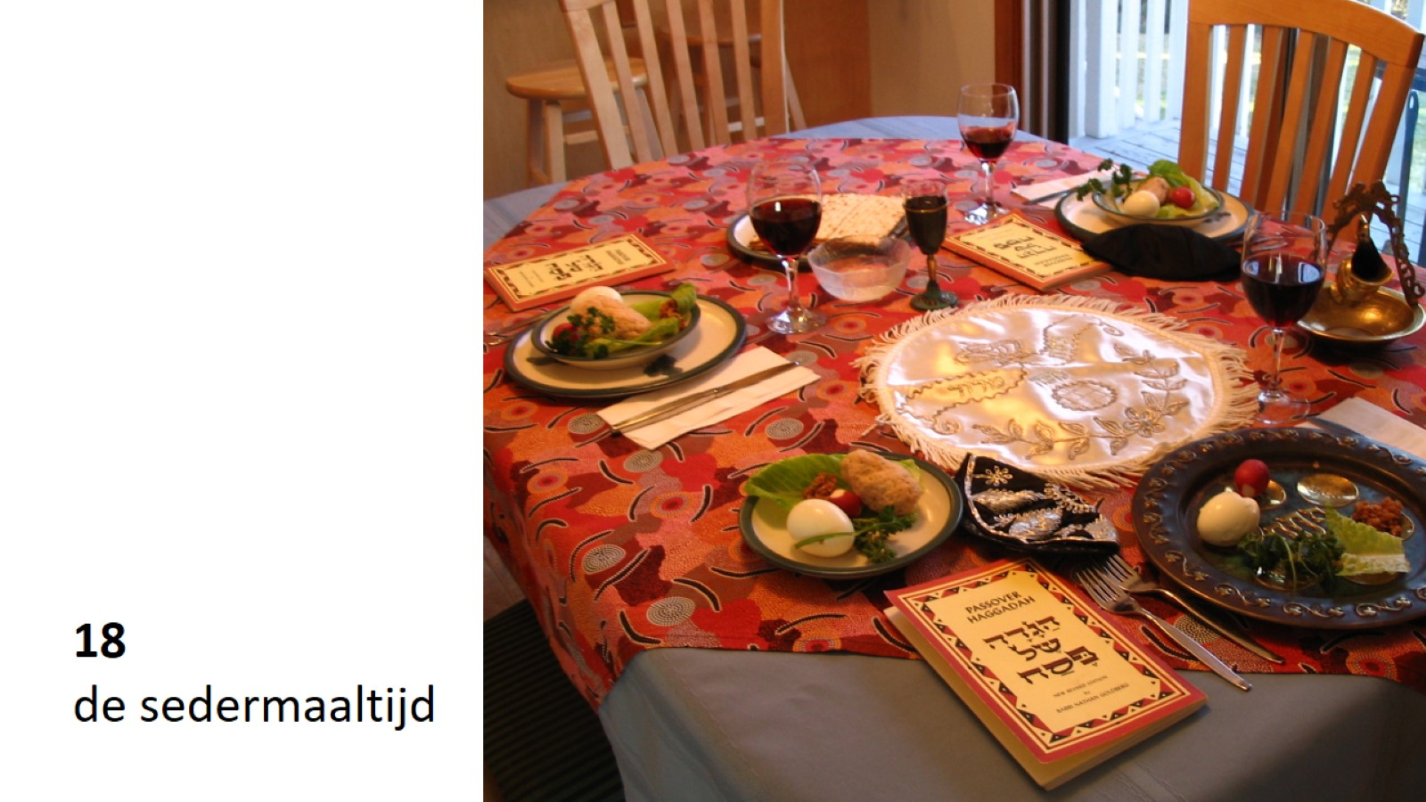
Notes:
Jodendom
De sedermaaltijd vindt plaats tijdens het Pesachfeest, waarbij kinderen leren over de geschiedenis van het joodse volk. Het gaat op deze avond specifiek over het verhaal van de Joodse slavernij in Egypte en de uittocht uit Egypte. Tijdens deze avond stelt het jongste kind uit het gezin vier vragen over gebruiken die anders zijn op de sederavond dan op andere avonden.
Meer informatie: https://nl.wikipedia.org/wiki/Sederavond
Bron foto: https://commons.wikimedia.org/wiki/File:A_Seder_table_setting.jpg

Slide 21
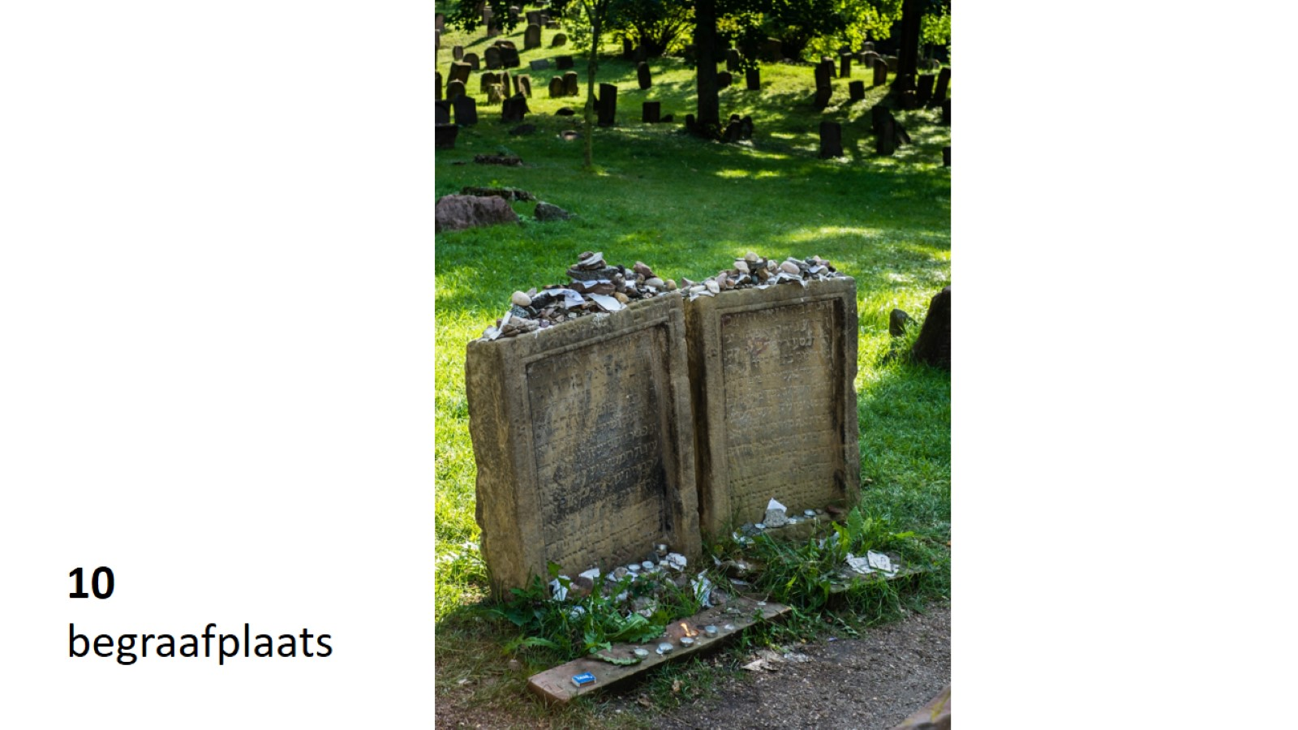
Notes:
Jodendom
Een Joodse- of Israëlitische begraafplaats is een voor joden heilige plaats, waar zij hun doden begraven.
Bron: https://en.wikipedia.org/wiki/File:Jüdischer_Friedhof_Worms-4270.jpg

Slide 22
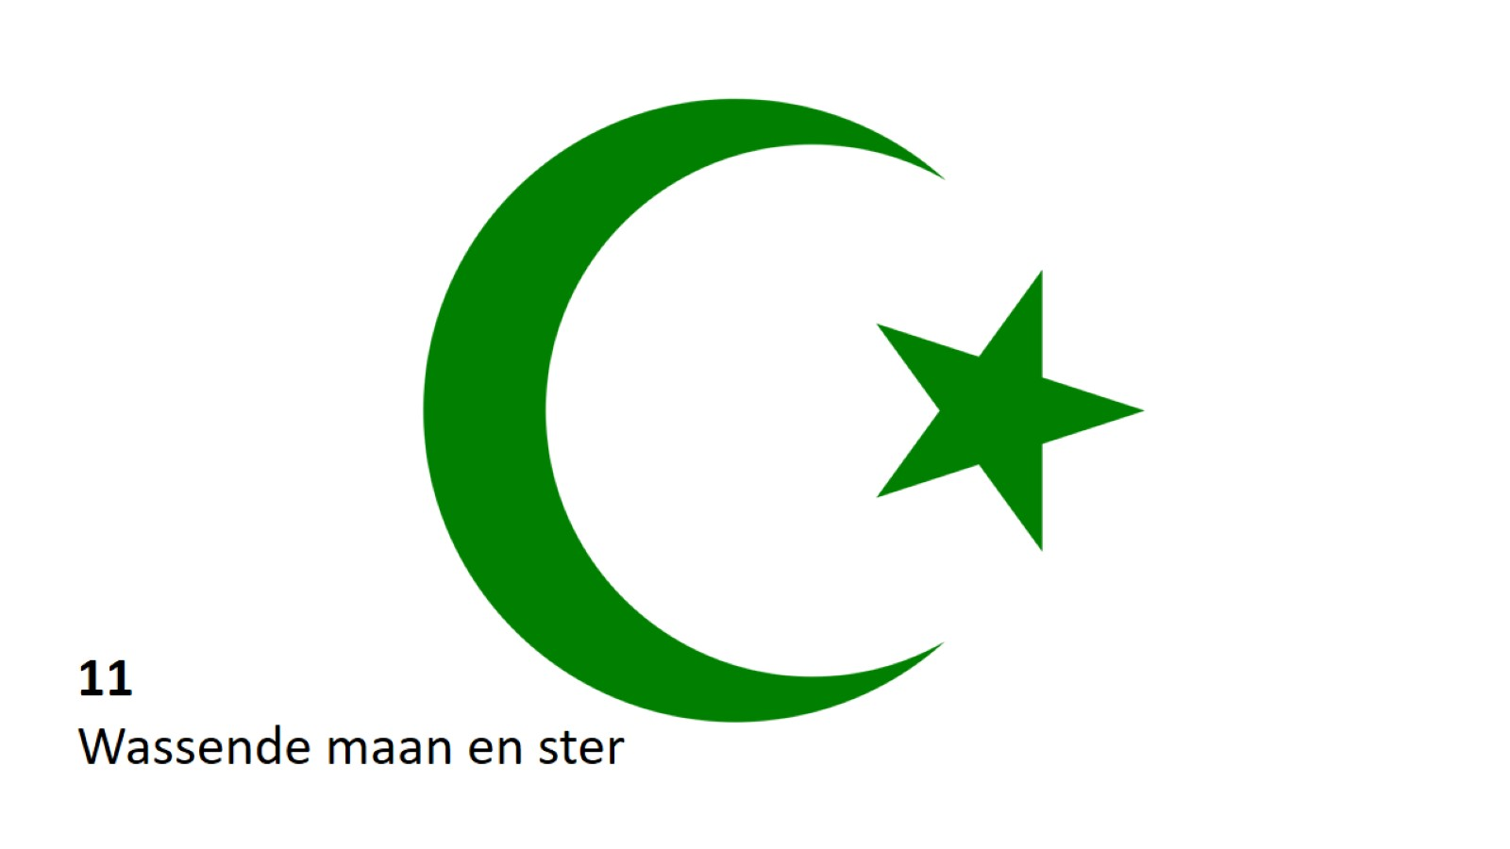
Notes:
Islam
Wassende maan en ster (Symbool)
Bron: https://commons.wikimedia.org/wiki/File:Star_and_Crescent.svg

Slide 23
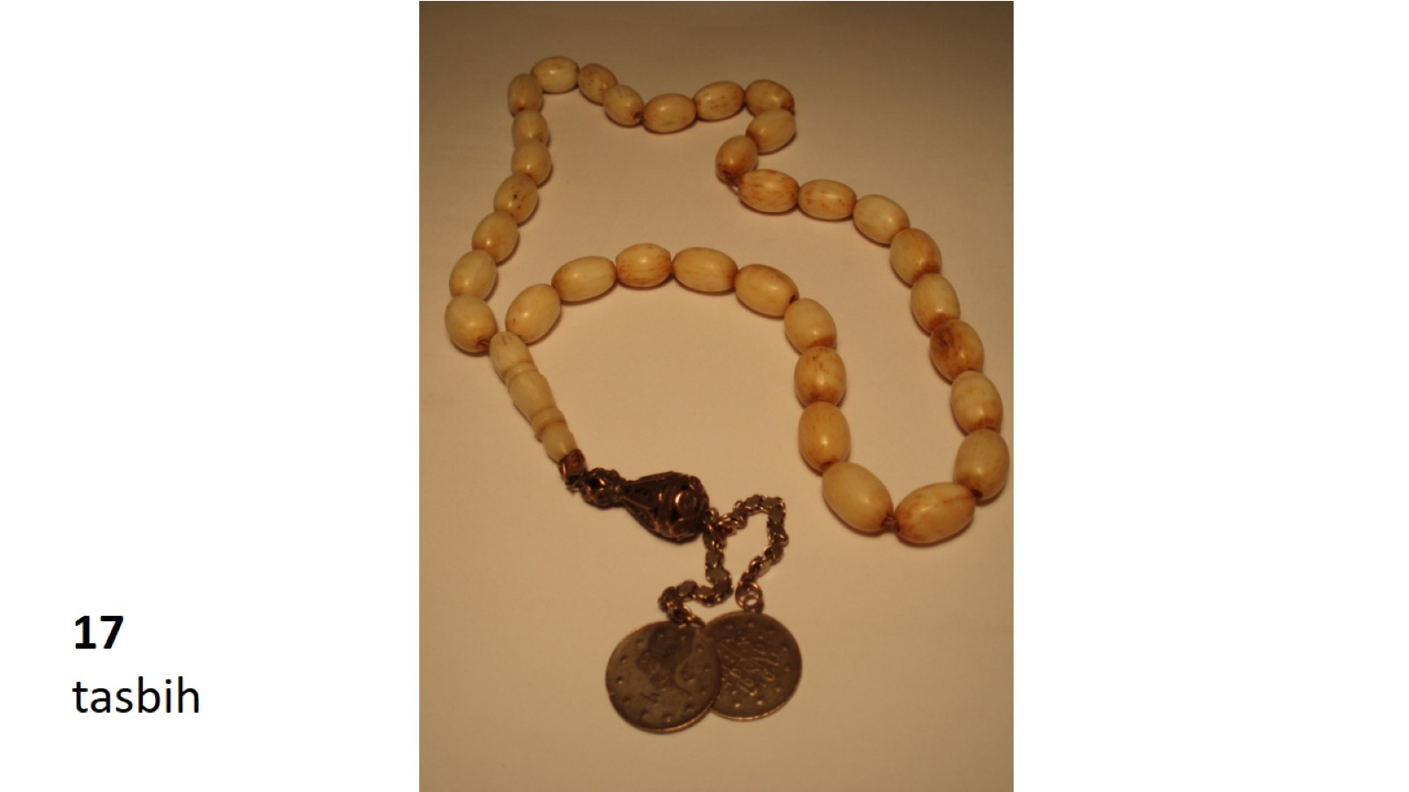
Notes:
Islam
Een tasbih is een door moslims gebruikt gebedssnoer.
Bron: http://www.missiokids.nl/Islam/InDeMoskee.html

Slide 24
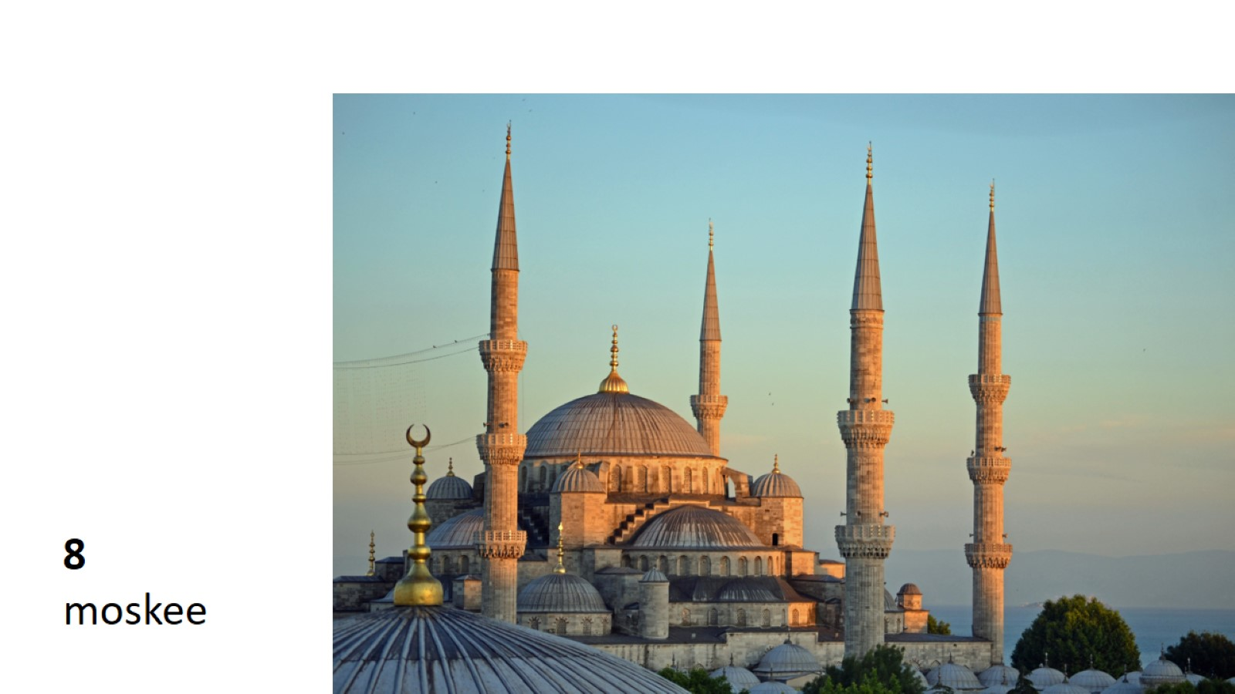
Notes:
Islam
Een moskee is een gebedshuis binnen islam.
Bron: https://en.wikipedia.org/wiki/File:Blue_Mosque_2017.jpg

Slide 25
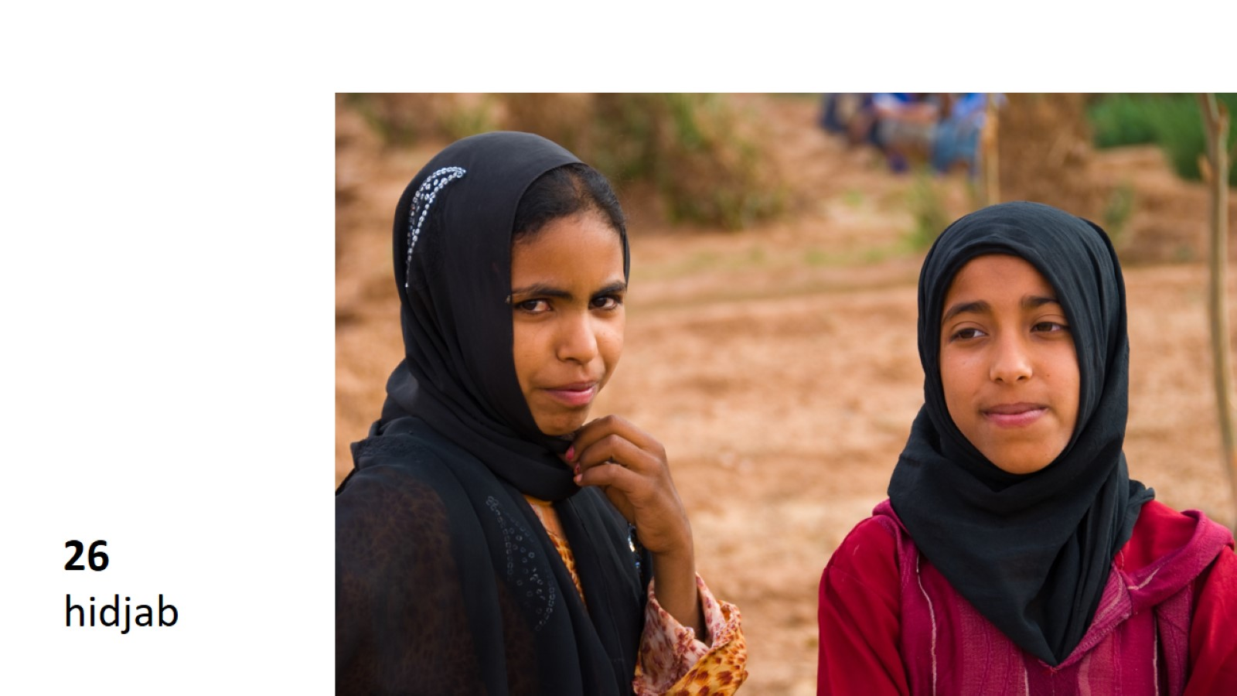
Notes:
Islam
Hidjab of ħijāb betekent in het Arabisch "bedekken". In de islamitische betekenis kan een hidjab een hoofdoek zijn.
Bron: https://en.wikipedia.org/wiki/File:Girls_from_MHamid_(2357918553).jpg

Slide 26
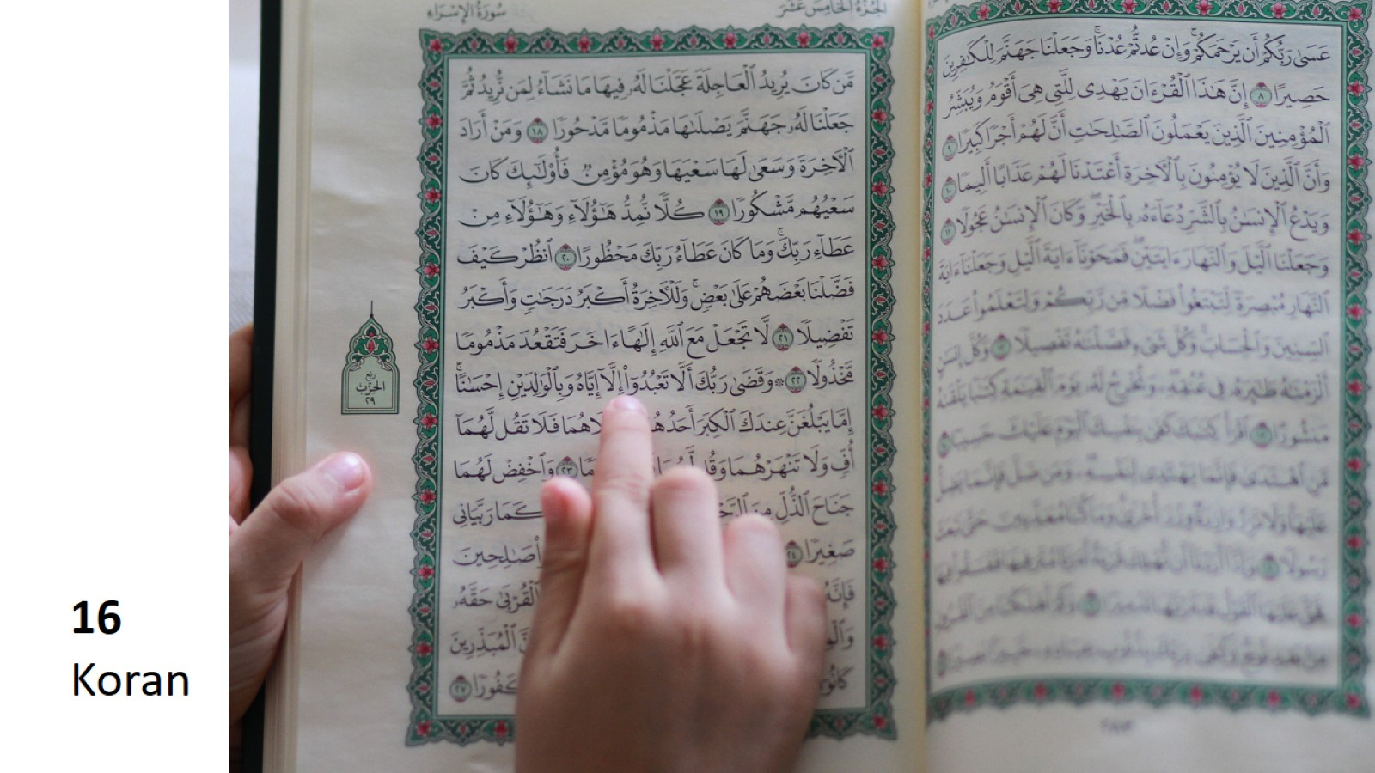
Notes:
Islam
De Koran is het enige van de door moslims erkende islamitische heilige boeken dat zuiver zou zijn overgeleverd.
Bron: https://pixabay.com/nl/photos/quran-licht-zeg-geestelijkheid-5385902/

Slide 27
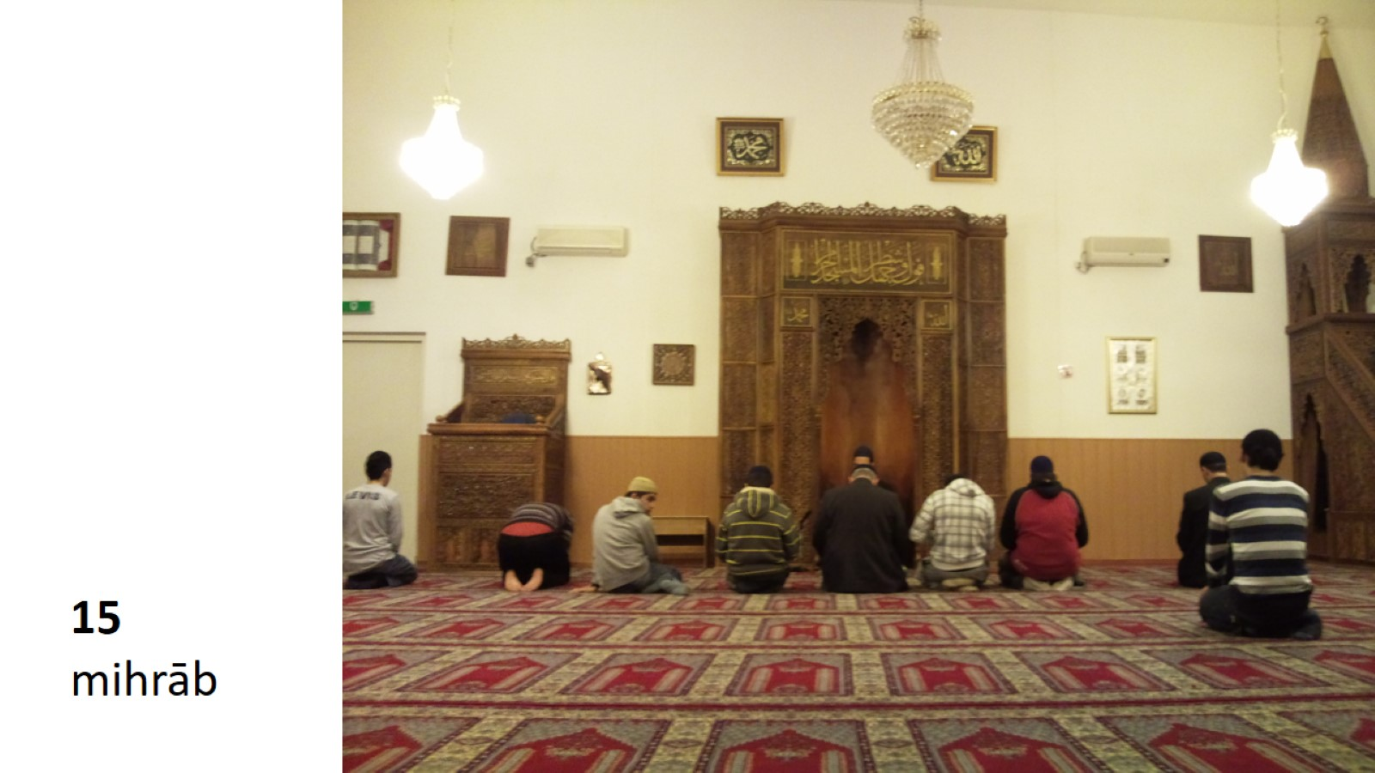
Notes:
Islam
De mihrāb is een islamitische gebedsnis in een muur in de moskee die de gebedsrichting, de gibla, aangeeft.
Bron: https://nl.wikipedia.org/wiki/Moskee

Slide 28
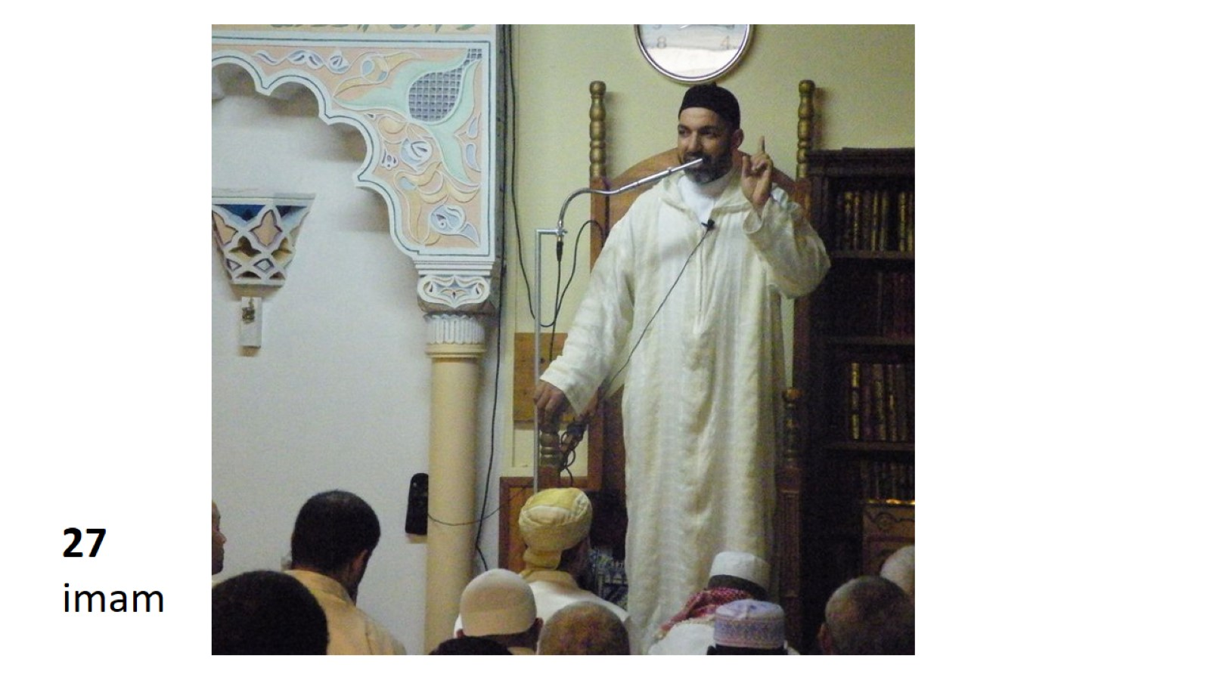
Notes:
Islam
Imam is een van oorsprong Arabisch woord waarmee een zeker leiderschap wordt aangeduid, voornamelijk binnen islam.
Bron: https://commons.wikimedia.org/wiki/File:Imam_Abou_Ammar.jpg

Slide 29
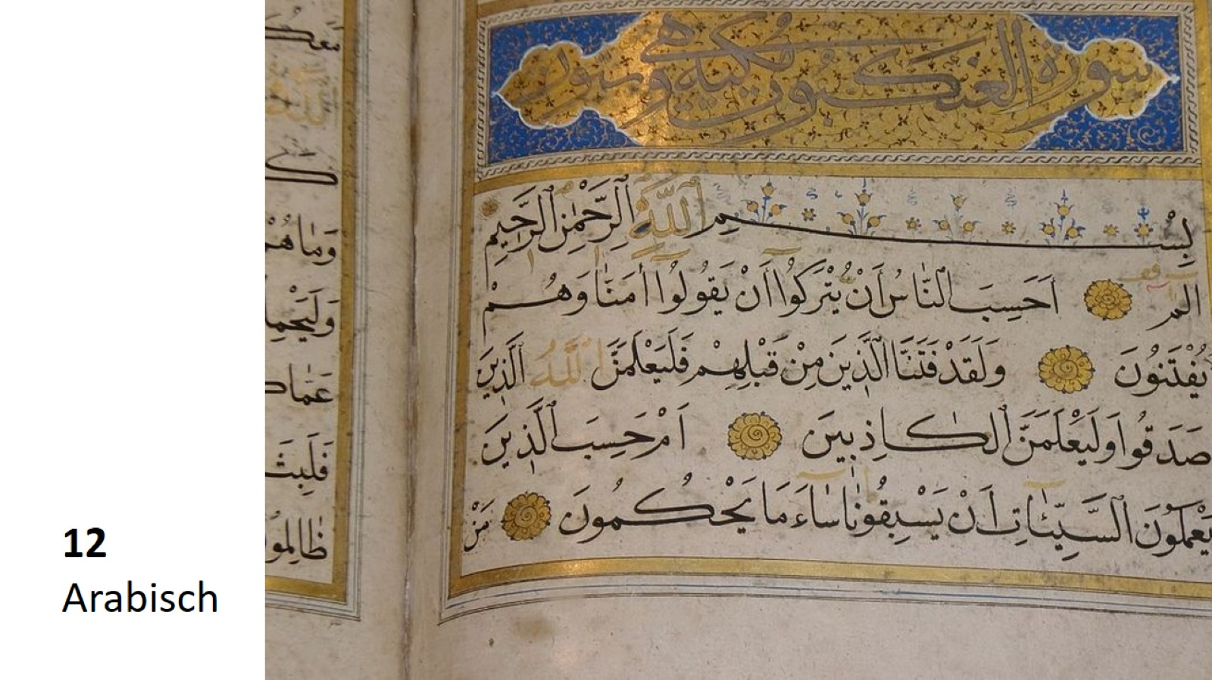
Notes:
Islam
Oorspronkelijke taal: Arabisch
Bron: https://pixabay.com/nl/photos/quran-islam-alanya-boek-heilige-586569/

Slide 30
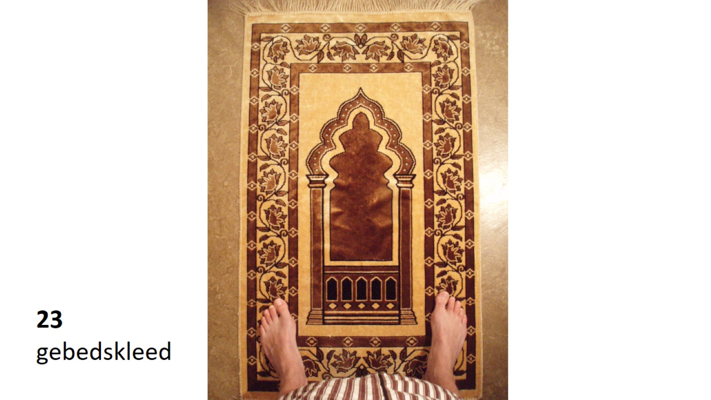
Notes:
Islam
Een gebedskleed is een kleed dat door moslims gebruikt kan worden voor het 5-maal dagelijkse gebed, de salat.
Bron: https://commons.wikimedia.org/wiki/File:Prayermat.jpg

Slide 31
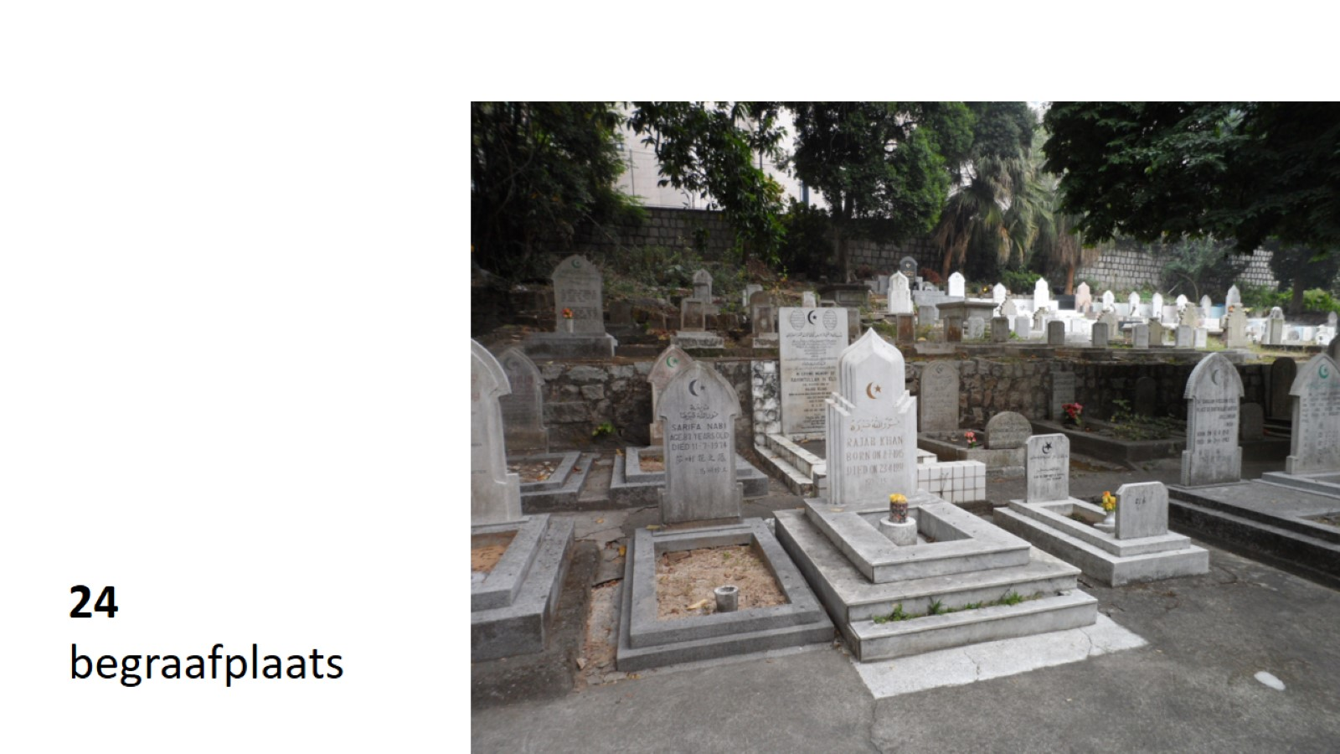
Notes:
Islam
Een islamitische begraafplaats moet aan enkele speciale regels voldoen voor moslims.
Bron: https://en.wikipedia.org/wiki/File:Macau_Muslim_Cemetery.JPG

